Slide 1
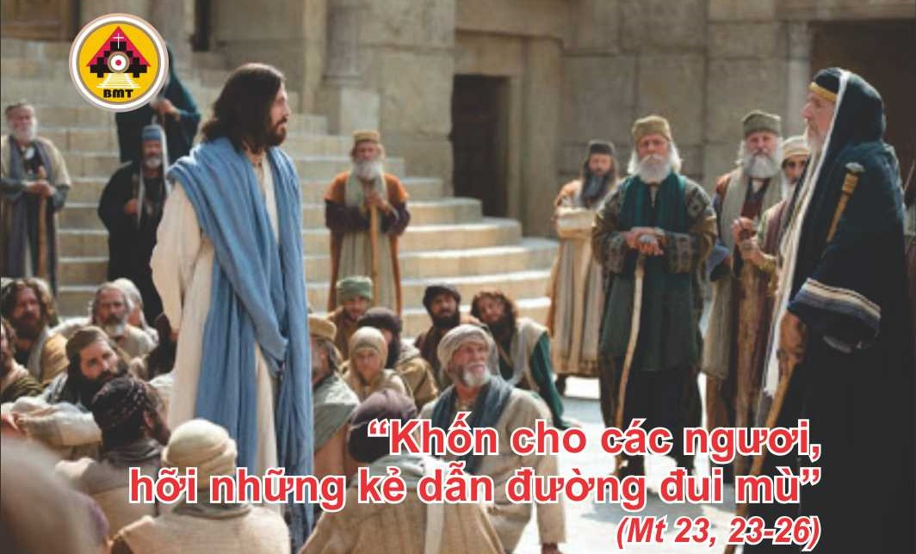

THỨ BA TUẦN XXI THƯỜNG NIÊN C

Slide 2

Lạy Chúa, xin ghé tai nghe, xin nhậm lời tôi. Lạy Chúa tôi, xin cứu vớt người bầy tôi đáng cậy trông vào Chúa. Lạy Chúa, xin thương tôi, vì tôi ân cần kêu van Chúa suốt ngày.
Ca nhập lễ

Slide 3

Bài Đọc 1: Tx 2, 1-8
“Chúng tôi rất vui lòng trao phó anh em, không những Tin Mừng của Thiên Chúa, mà còn cả mạng sống chúng tôi nữa”.
Trích thư thứ nhất của Thánh Phaolô Tông đồ gửi tín hữu Thêxalônica.

Slide 4
Ðáp: Lạy Chúa, Ngài thăm dò và biết rõ con (c. 1a).
Đáp Ca:
Tv 138, 1-3. 4-6

Slide 5
Alleluia, alleluia! – Xin Chúa Cha của Ðức Giêsu Kitô, Chúa chúng ta, cho mắt tâm hồn chúng ta được sáng suốt, để chúng ta biết thế nào là trông cậy vào ơn Người kêu gọi chúng ta. – Alleluia.

Slide 6
Phúc Âm: Mt 23, 23-26

Slide 7


Slide 8
Lạy Chúa, do kết quả việc Chúa làm, địa cầu được no phỉ, để từ trong đất, con người tạo ra cơm bánh, và rượu làm hoan hỷ lòng người.
Ca hiệp lễ

Slide 9
Ca Kết Lễ

Slide 10
THỨ BA TUẦN XXI THƯỜNG NIÊN C

